Slide 1

モミの木プレゼント企画
〇〇株式会社創業45周年記念
プレミアムクラブ会員向け
新規事業開発部

Slide 2

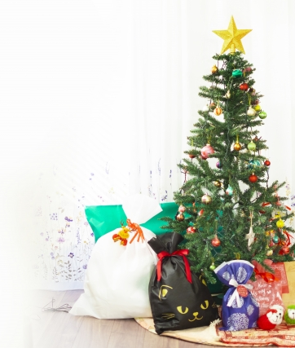

目次
１、概要
２、目的
３、対象者とアナウンス方法
４、企画内容
５、応募の流れ
６、プレゼント商品（モミの木）情報
７、まとめ

Slide 3


１、概要
プレミアムクラブ会員様に対して、〇〇株式会社の創業45周年記念と、日頃からお客様へ感謝の意を表して「モミの木」プレゼントを実施する。

Slide 4
２、目的
・ 心からお客様に喜んいただく
・ SMSからご応募いただくことで、メールアドレスが
未記入のお客様のメアド情報を獲得する
・ モミの木の飾りつけをして頂きSNSで拡散してもらう
（話題づくり）
・ 獲得したメアドを使い今後のビジネス展開に活用する
・ プレゼント企画を行うことでお客様の反応を見る

Slide 5
現在のプレミアム会員の個人データ１
 | 集計
会員数 | 2,118
住所 | 2,009
電話番号 | 1,401
メールアドレス | ※341(全体の約16%)

Slide 6
現在のプレミアム会員の個人データ２

Slide 7
３、対象者とアナウンス方法
対象者
プレミアムクラブに登録の全てのお客様
アナウンス方法
パードットにてテンプレートを作成して配信(※)
SMSコネクト
※メールアドレスの登録がないユーザーだけを対象とするのか、電話番号のみのユーザーを対象にするのか要検討
いずれにせよ、申し込み用のキャンペーンLPが必要となります。

Slide 8


４、企画内容
運営者
・モミの木をプレゼント
・SNSへアップしたユーザーの確認
・飾りつけたモミの木（作品）の抽選
・プレゼント送付
ユーザー
・プレゼント応募
・飾りつけ（任意）
・SNSへアップ（任意）

Slide 9
５、応募の流れ
応募​​
SMSコネクト、ないしパードットから届いたキャンペーンに対して応募をする。
郵送​​
「モミの木」が到着して喜ぶ
飾りつけ​​
家族楽しくツリーの飾りつけをする
SNSへアップ​​
決められた「＃ランディックス」を明記して思い思いSNSへアップする（※任意）
抽選​​
抽選が当たればさらにプレゼントが届く

Slide 10
プレゼント商品
（モミの木）情報
Present

Slide 11



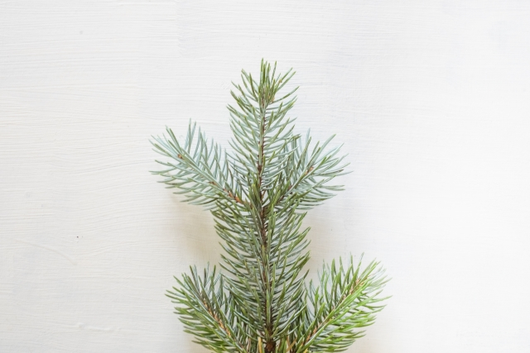
６、モミの木情報
取り扱い店舗
仕入れ価格
産地
詳細
村田永楽園
(世田谷区)​​
\1,500​​
群馬県​​
高さ：110cm
品質：樅の木

Slide 12
６、モミの木情報
 | 集計
取扱店舗 | 村田永楽園(世田谷区)​​
仕入れ価格 | \1,500​​
産地 | 群馬県
詳細 | 高さ：110cm／品質：樅の木

Slide 13

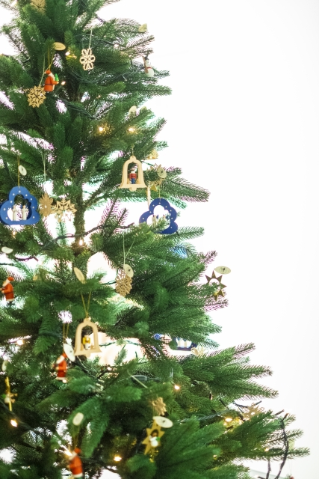
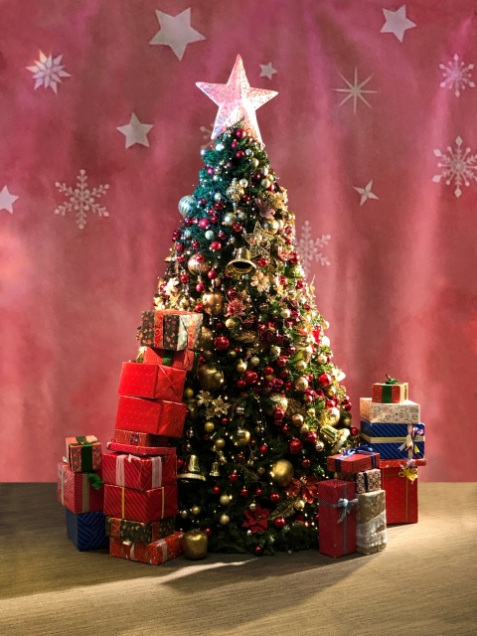

まとめ
クリスマスというイベントを使い、自社で契約して頂いたプレミアム会員様の

Slide 14
ありがとうございます
発表者名
メール アドレス
Web サイト アドレス

